Slide 1
Генерация случайных величин
Имитационное моделирование компьютерных сетей
Лекция 4

Slide 2
На прошлой лекции
Дискретно-событийная модель = состояние + события
События могут изменять состояние
События могут порождать новые события в будущем, сохраняемые в очереди событий
Время наступления события может быть случайной величиной

Slide 3
Генерация случайных чисел
Задача: получить последовательность
чисел 0 <= U_{i} < 1, равномерно
распределенных на [0, 1] и проходящих
(какие-то) статистические проверки на
«случайность».

Slide 4
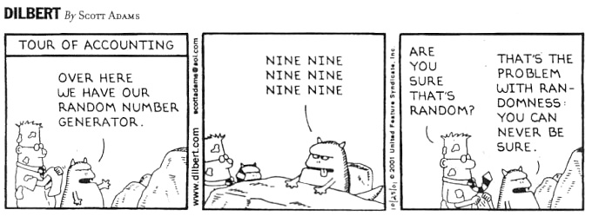
Проверки на случайность

Slide 5
Проверки на случайность
Эмпирические:
Равномерность на [0, 1]
Критерий восходящих серий
Равномерность [0, 1]^{N}
…
Теоретические:
Спектральный тест
Анализ решетчатых структур
…

Slide 6
Типы генераторов
Физические: случайный физический процесс U_{i} (t)
Арифметические: рекурсивная последовательность
U_{i} = f (U_{i-1}, U_{i-2}, …).
Для всех арифметических генераторов:
Последовательность полностью определяется несколькими начальными элементами (“seed”)
Последовательность циклически повторяется с конечным периодом

Slide 7
Линейный конгруэнтный генератор (ЛКГ)
Z_{i} = (a Z_{i-1} + с) (mod m)
U_{i} = Z_{i} / m
Свойства:
Дискретность 1 / m
Период не больше m
Очень быстрый, особенно m = 2^b – q
Очень маленькое состояние
Рекомендуемые параметры:
m = 2³¹ – 1; a = 630 360 016; c = 0

Slide 8
Многократный рекурсивный генератор (МРГ)
Z_{i} = (a₁ Z_{i-1} + … + a_{q} Z_{i-q}) (mod m)
U_{i} = Z_{i} / m
Свойства:
Дискретность 1 / m
Период может быть порядка m^{q}
Состояние из q чисел

Slide 9
Популярный составной МРГ MRG32k3a
Z_{1,i} = (1 403 580 Z_{1,i-2} – 810 782 Z_{1,i-3}) [mod (2³² – 209)]
Z_{2,i} = ( 527 612 Z_{2,i-1} – 1 370 589 Z_{2,i-3}) [mod (2³² – 22 853)]
Y_{i} = (Z_{1,i} – Z_{2,i}) [mod (2³² - 209)]
U_{i} = Y_{i} / (2³² – 209)
Свойства:
Состояние из 6 чисел
Период приблизительно 2¹⁹¹
Хорошие статистические свойства вплоть до размерности 32

Slide 10
Mersenne twister MT19937
Сложный генератор с большим внутренним состоянием и огромным периодом.
Состояние из 624 чисел
Период 2¹⁹⁹³⁷ − 1
Хорошие статистические свойства вплоть до 623 измерений
Обычно первых 10000 Z_{i} отбрасываются

Slide 11
Потоки
Требование: иметь возможность генерировать несколько независимых «потоков» случайных чисел из U(0, 1)
Потоки реализуются сдвигом последовательности U_{i} и обычно имеют структуру поток/подпоток

Slide 12
Генерация произольных распределений
Задача: имея последовательность U_{i} получить последовательность чисел X_{i} с распределением F(X) или плотностью распределения f(X)

Slide 13
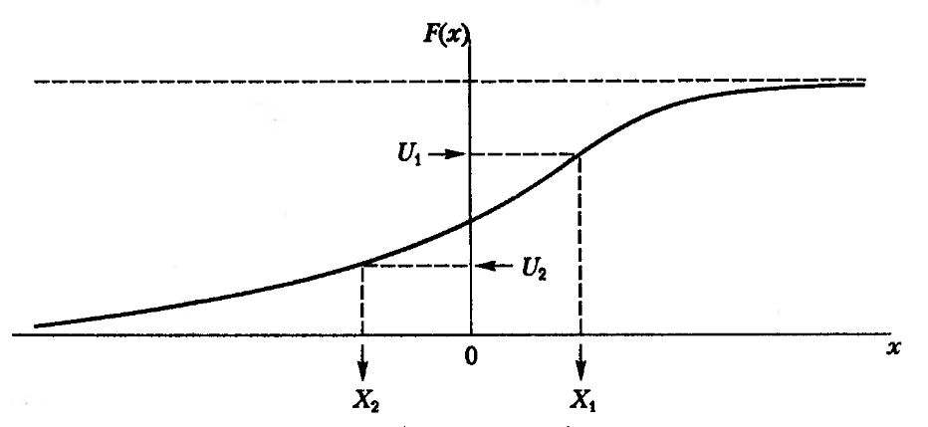
Метод обратной функции

Slide 14
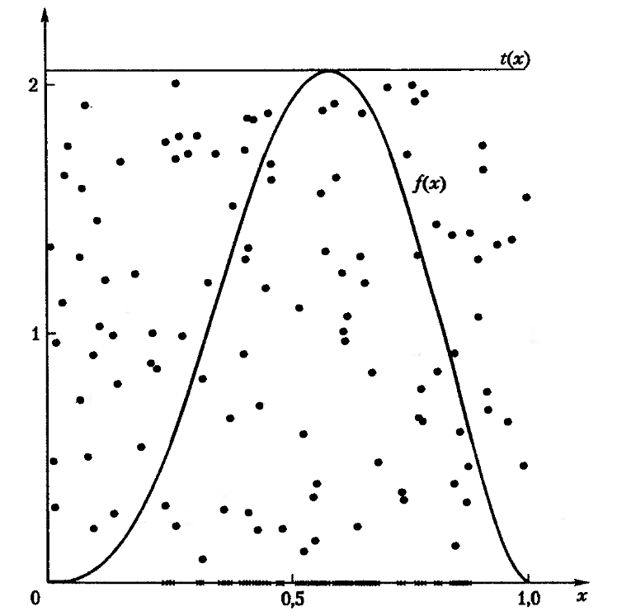
Метод принять-отклонить

Slide 15
Запомнить
Генераторы U(0, 1): период, стат. свойства, потоки
Генерация произвольных распределений из U(0, 1)

Slide 16
Прочитать
Кельтон-Лоу 7, 8
Pierre L’Ecuyer et. al. “An Object-oriented Random-number Package With Many Long Streams And Substreams”

Slide 17
На следующей лекции
Лекции в следующий вторник не будет
Через две недели: реализация очереди событий

